Slide 1
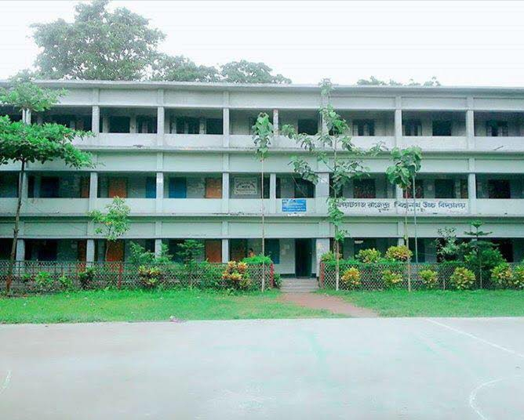
Online class is available now at - www.facebook.com/groups/869900720180779

Slide 2
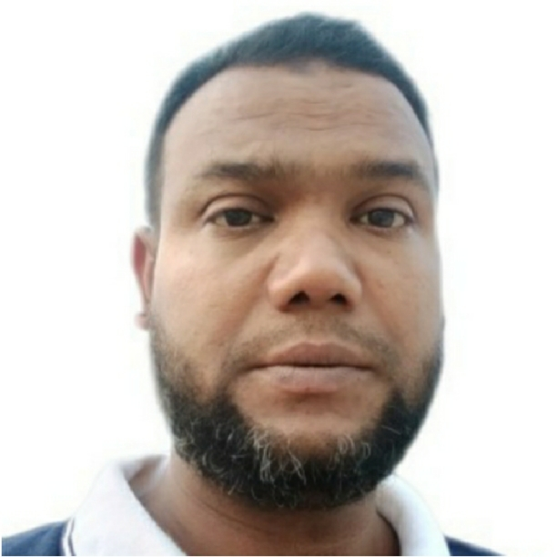
IDENTITY
Asst. Teacher
Eliotganj R.B.High School
Daudkandi, Comilla
Online class is available now at - www.facebook.com/groups/869900720180779

Slide 3
Stay Home
Safe Home
Article
Question Review: 🔎
বন্ধুরা, তোমাদের পরীক্ষার প্রশ্নে 10টি gap সম্বল্লিত একটি passage দেওয়া থাকবে। Gap গুলোতে ক্রম অনুসারে article(A/An/The) প্রয়োজনে বসাবে। প্রয়োজন না হলে zero article বা ( × ) ক্রস চিহ্ন বসাবে। উত্তর পত্রে পুরো passage লেখার প্রয়োজন নেই।
What is article ?
Article মূলত Adjective এবং Determiner এর অন্তর্ভূক্ত। Determiner এর বৈশিষ্ট অনুযায়ী article এর পর একটি Noun আসার কথা ইঙ্গিত দেয়।
বন্ধুরা আমরা যখন কোন বিষয় নিয়ে কথা বলি, তখন সে গুলো বক্তা ও স্রোতা র নিকট পরিচিত নাকী অপরিচিত তা Article এর মাধ্যমে পরিস্কার ধারণা পাওয়া যায়।

Slide 4
Stay Home
Safe Home
Article
What is article ?
প্রসঙ্গতঃ Article দুই প্রকার। যেমন--
(1) Indefinite Article: A এবং An দ্বারা কোন অনির্দিষ্ট ব্যক্তি বা বস্তুকে নির্দেশ করে। তাই এরা Indefinite Article.
উদাহরণ স্বরুপঃ
I see a bird.
He is an honest man.
(A bird' means any Bird.)
(An honest man' any type of Honest man.)
(2) Definite Article: The দ্বারা কোন নির্দিষ্ট ব্যক্তি বা বস্তুকে নির্দেশ করে। তাই এটি Definite Article.
উদাহরণঃ
I sse the bird.
He is the honest man I told you.
(The bird" means only that bird)
(The honest man" means only that
honest man I told you.)

Slide 5
Stay Home
Safe Home
Article
What is article ?
মনে রাখতে হবে,
Article গুলো Noun এর সাথে ব্যবহার হয়,
কিন্তু সকল Noun, Article এর সাথে ব্যবহ্রত নাও হতে পারে।
অর্থাৎ, Noun বিহীন Article হতে পারেনা কিন্তু Article বিহীন Noun হতে পারে।
তাই এটা জানা খুবই জরুরি যে, কোন কোন Noun এ Article বসেনা।
আমাদের আজকের আলোচনার বিষয়ঃ এই প্রসঙ্গ নিয়েই।
Omission if Article: যে সকল নিয়মে আমরা Noun এর সাথে Article বসাতে পারবোনা।

Slide 6
Articles
Stay Home
Safe Home
Omission of Article:
1.Proper Noun: ex × Salma goes to school
2.Uncountable Noun: ex: she likes × milk.
3.Material Noun: ex: × Iron is a useful metal.
4.Abstract Noun: ex: × Honesty is the best policy.
5.Name of Crowd-place: He goes to × college. / We reached × Kaptan Bazar.(hospital,school,park,market)
6.Plural Noun: ex : × Tigers are ferocious animals.
7. Name of Meal-ভোজনঃ ex : I shall invite you to × lunch.(dinner,breakfast)
8.Name of Humanity: ex : × Man is mortal./ × Children are fond of sweets and chocolate.
9.Name of Language: ex : He speaks × English./She is expert in Chainis.(French,Bengoli,Hindi)

Slide 7
Articles
Stay Home
Safe Home
Omission of Article:
09.Name of Diseases: ex : × Cancer is a fatal disease.
10.Name of Science-Subject: ex : He gets Honours degree in × Chemistry.
11.Name of Sports: ex: She can play × fotball.(cricket,badminto, hadodo)
12.Name of Month and Day: ex: × January is the first month of the year./ Our class will start on × Monday.
13.Name of Festival: ex : × Eid-ul-Fitr is the biggest religious festival of the Muslims.
14.Idiomatic Phrase: ex: They live from × hand to mouth.

Slide 8
Articles
Stay Home
Safe Home
Omission of Article:
15.Adjective: Ex: I am × innocent./He is × honest.
16.Society,nature,space,night: ex: We live in × society.
17.Name of Professional Place: ex : He worked in × Radio.(Televisio, Cinema,Theatre)
18.Possessive: ex: (my,his,her,your,our,its,their) This is my × pen.
19.Name of Country: ex : We live in × Bangladesh.
20.Some Determiners: ex : this, that, these,those, any, many, some, much, more, each, all, almost, every, other, several, enough, এগুলুর পরে এবং of, very এর আগে Article বসেনা।
21.Some Numerical Words: ex: one, two, seven, twenty first, first, last, এগুলুর পরে Article বসেনা।

Slide 9
Stay Home
Safe Home
Articles
Omission of Article:
22. Some Relative Pronoun: ex : what, which, when, that এগুলুর পরে Article বসেনা।

Slide 10
Stay Home
Safe Home
Articles
Omission of Article:
এবার ২২ টি বিষয় মনে রাখার উপায় জানবোঃ

Slide 11
Stay Home
Safe Home
Articles
Omission of Article:
এবার ২২ টি বিষয় মনে রাখার উপায় জানবঃ
প্রথমে Noun: এখানে ৫ টি Noun এর কথা বলা হয়েছে--
1.Proper Noun
2.Uncontrollable Noun
3.Abstract Noun
4.Material Noun
5.Plural Noun

Slide 12
Articles
Stay Home
Safe Home
Omission of Article:
এবার ২২ টি বিষয় মনে রাখার উপায় জানবঃ
এর পর ১১ টি Name এর কথা বলা হয়েছে---
1.Name of Crowd Place
2.Name of Male
3.Name of Humanity
4.Name of Country
5.Name of Language
6.Name of Diseases
7.Name of Sports
8.Name of Science-subjects
9.Name of Festival
10.Name of Month-Date & 11. Name of Professional

Slide 13
Stay Home
Safe Home
Articles
Omission of Article:
এবার ২২ টি বিষয় মনে রাখার উপায় জানবঃ
সব শেষে ৫ টি Other facts এর কথা বলা হয়েছে----
1.Adjective
2.Possessive
3.Determiners.
4.Some Numerical Words
5. Nature/Society/Space/Night

Slide 14
Let's Practice
Stay Home
Safe Home
DB-2017: I live in(a)___Rajshahi.My elder brother who is (b)___engineer,works in Dhaka.(c)___last summer he asked me to stay(d)___few days with him and sent me (e)___plane ticket.That was my first journey by(f)___air.I arrived at(g)__airport about(h)___hour before(i)___flight.It was(j)___enjoyable plane journey.

Slide 15
Let's Practice
Stay Home
Safe Home
×
DB-2017: I live in(a)___Rajshahi.My elder brother who is (b)___engineer,works in Dhaka.(c)___last summer he asked me to stay(d)___few days with him and sent me (e)___plane ticket.That was my first journey by(f)___air.I arrived at(g)__airport about(h)___hour before(i)___flight.It was(j)___enjoyable plane journey.
×
×

Slide 16
Let's Practice
Stay Home
Safe Home
RJB--2017: Rainy season is one of(a)___most enjoyable seasons in(b)___Bangladesh.It rains(c)___almost all(d)___day long.Everybody becomes(e)___poet on a nainy day.But(f)___poor people suffer(g)___much on this day.Floods occur during(h)___rainy season.None can avoid(i)___impact of(j)____rainy season.

Slide 17
Let's Practice
Stay Home
Safe Home
RJB--2017: Rainy season is one of(a)___most enjoyable seasons in(b)___Bangladesh.It rains(c)___almost all(d)___day long.Everybody becomes(e)___poet on a nainy day.But(f)___poor people suffer(g)___much on this day.Foods occur during(h)___rainy season.None can avoid(i)___impact of(j)____rainy season.
×
×
×
×

Slide 18
Let's Practice
Stay Home
Safe Home
RJB-2015: Once I went to(a)___mago orchard.One of(b)___my friends was (c)___owner of(d)___orchard.While walking I found(e)___mango lying under(f)___tree.(g)___mango was ripe.Seeing(h)___mango in(i)___my hand said,"It will taste(j)___sweet".

Slide 19
Let's Practice
Stay Home
Safe Home
RJB-2015: Once I went to(a)___mago orchard.One of(b)___my friends was (c)___owner of(d)___orchard.While walking I found(e)___mango lying under(f)___tree.(g)___mango was ripe.Seeing(h)___mango in(i)___my hand said,"It will taste(j)___sweet".
×
×
×

Slide 20
Thanks to all of you.
For more digital contents plz visit at-
https//youtube.com/Lovelu48
http//facebook.com/Lovelu48
Stay Home
Safe Home

